Slide 1
TRUYỆN:
Món quà của cô giáo

Slide 2
The Teacher Song

Slide 3
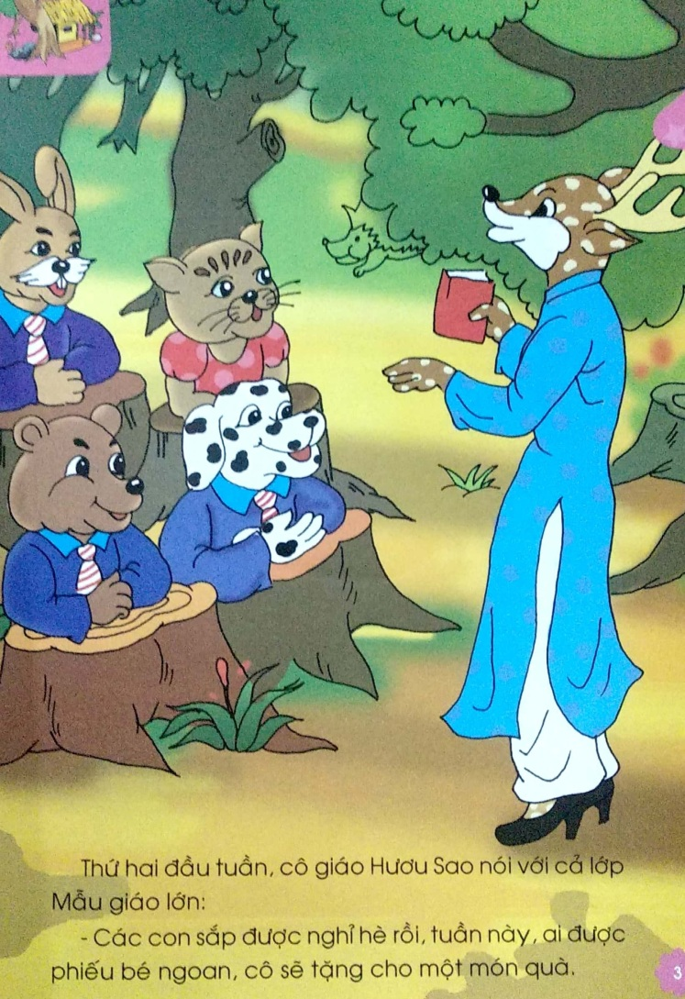

Slide 4
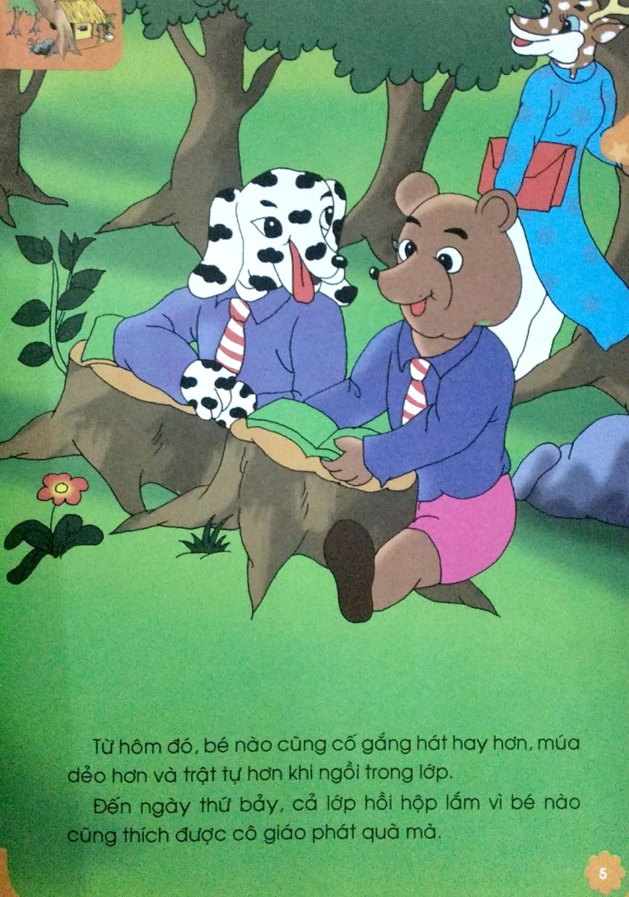

Slide 5
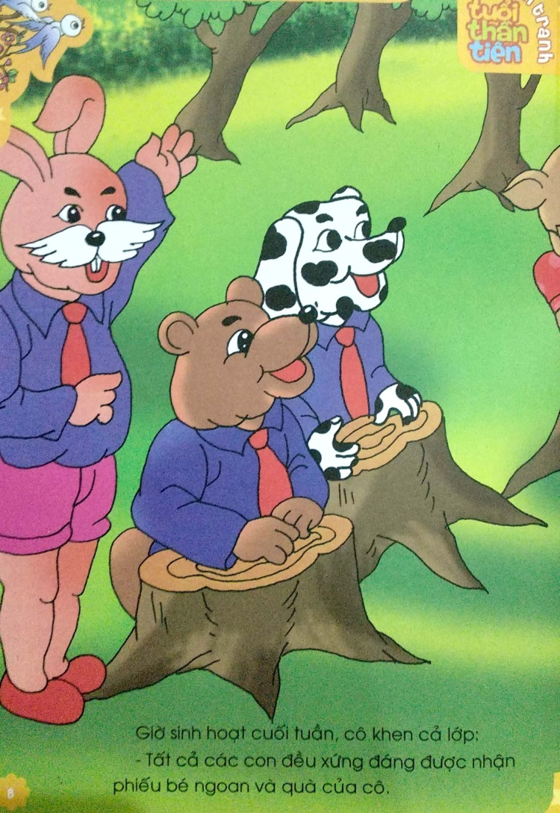

Slide 6
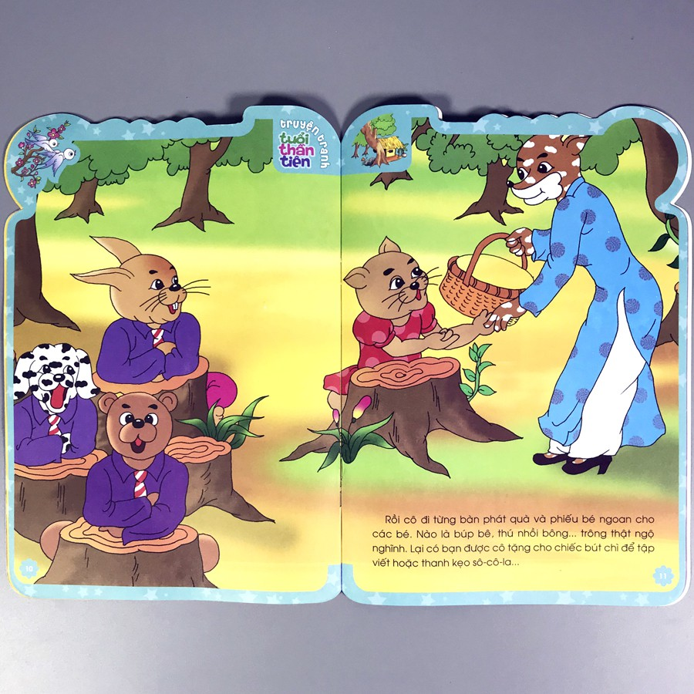

Slide 7
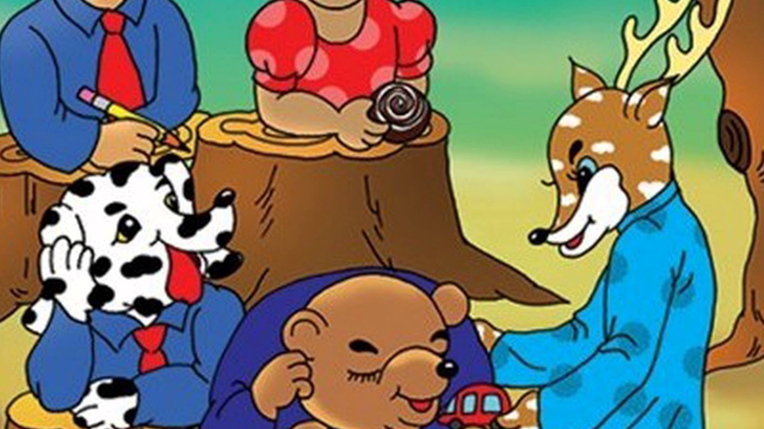

Slide 8
Truyện: "Món quà của cô giáo"

